Slide 1
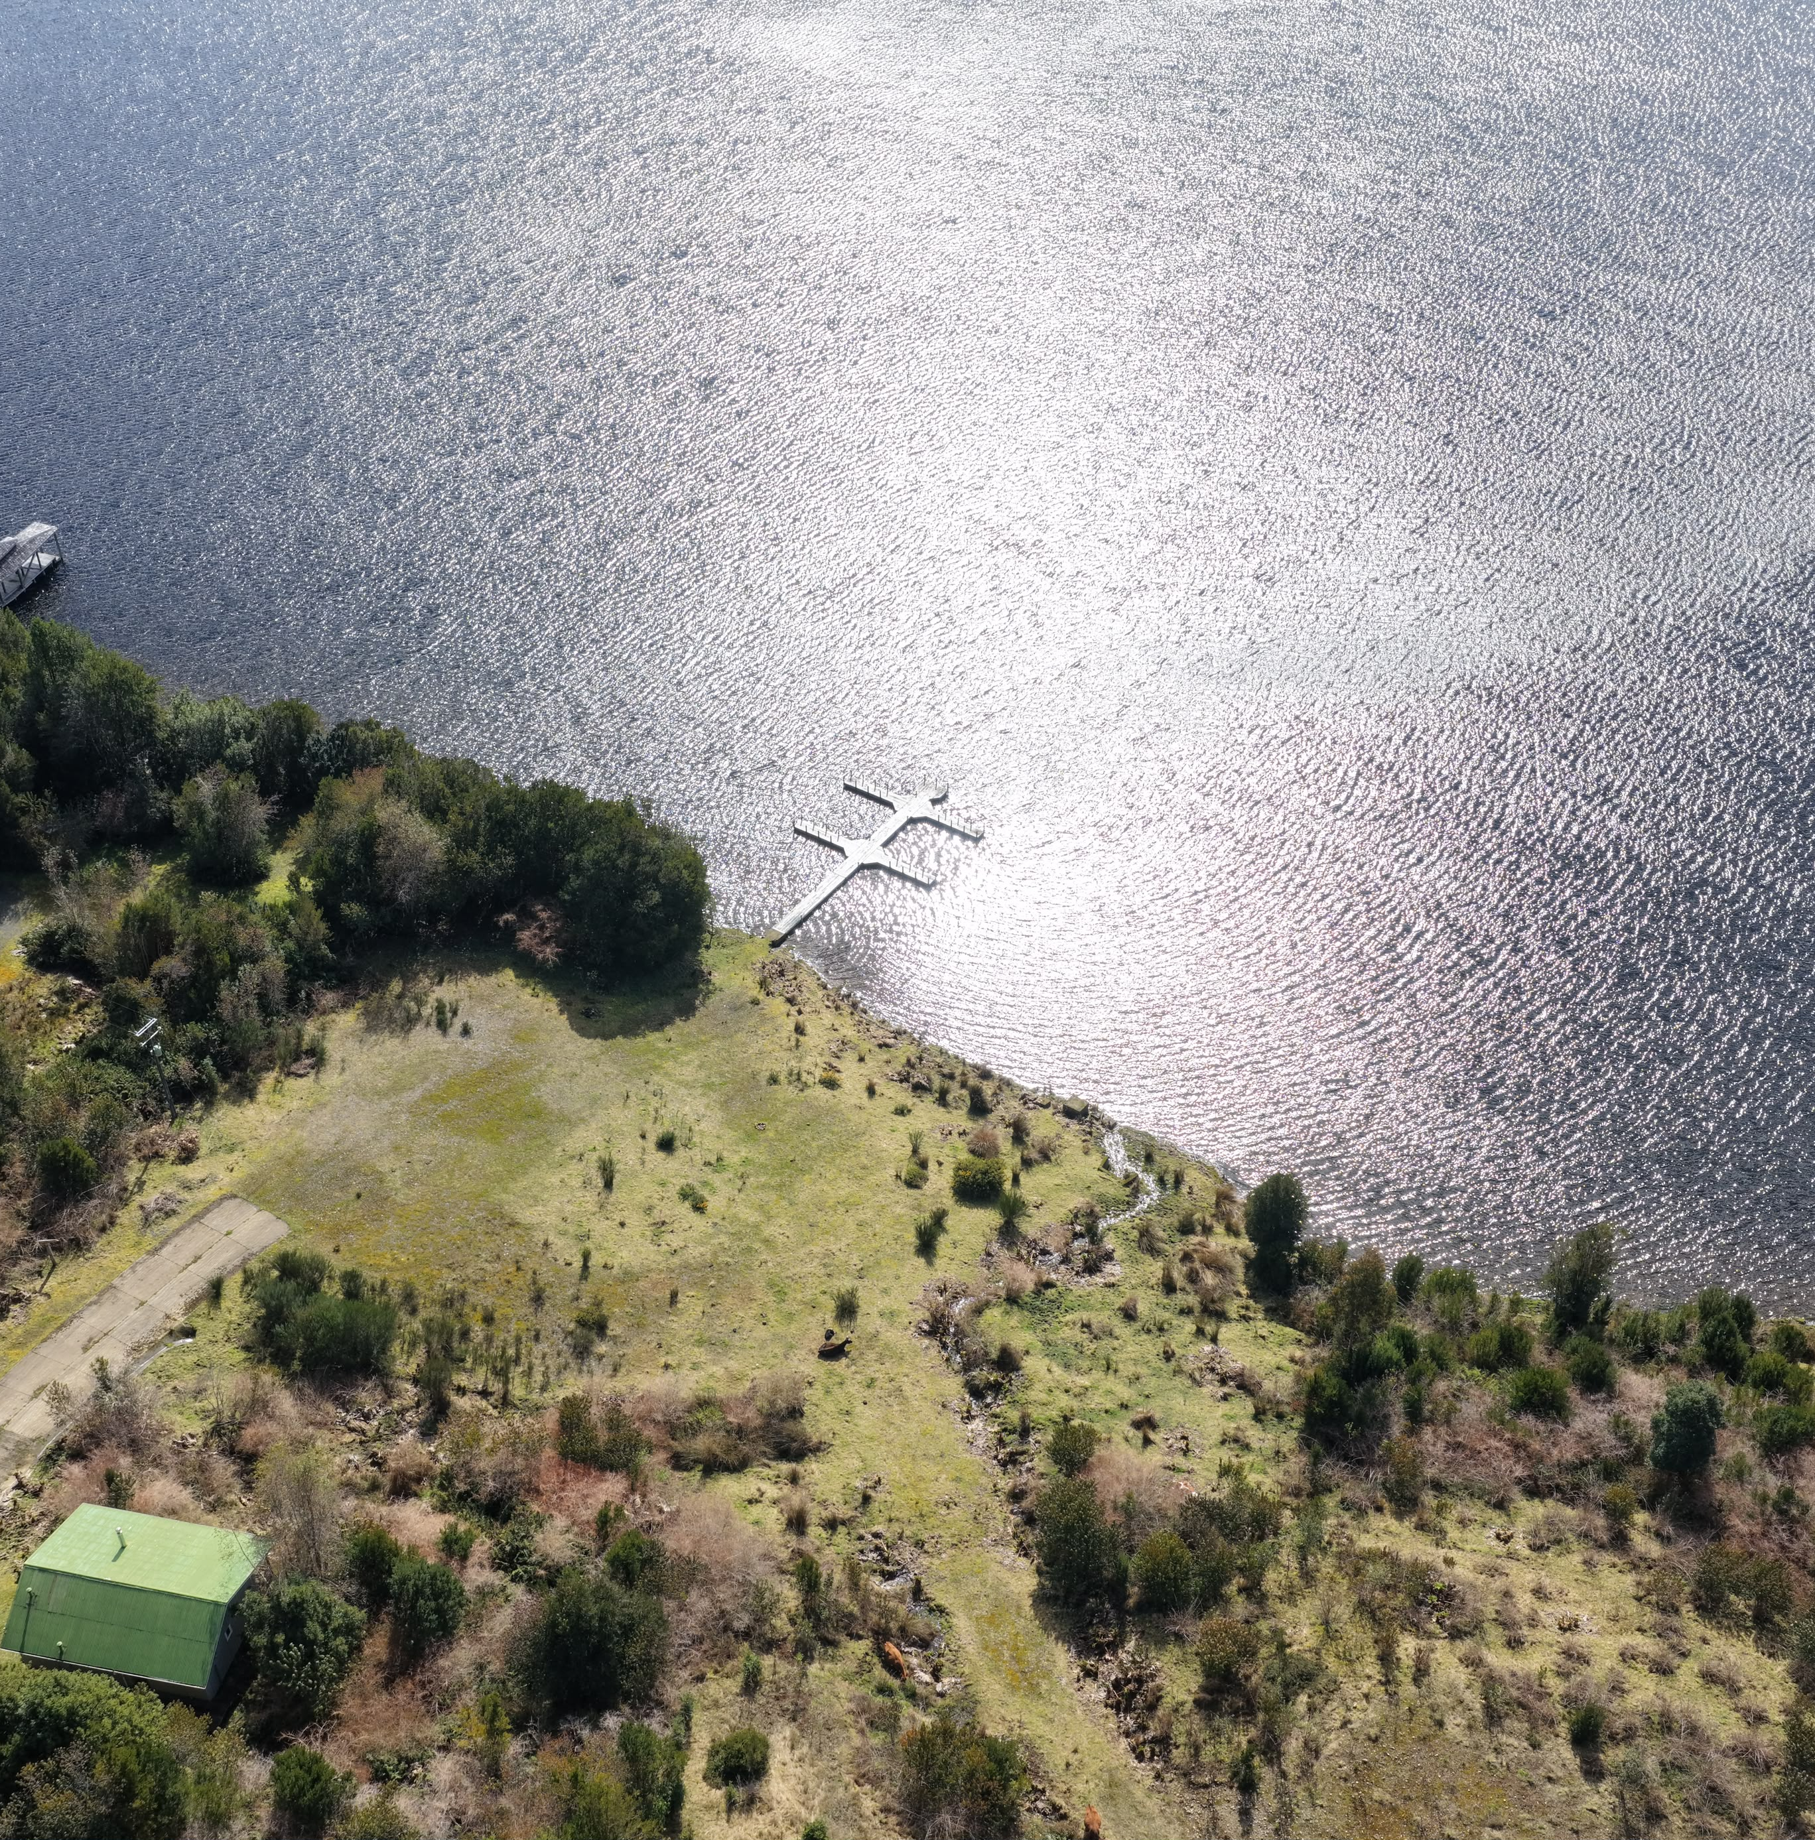
BKS REAL ESTATE
Costa
Natri
Chiloé y su nueva
conectividad
Desarrollo territorial 2026–2033
Lago Natri, Chonchi
01
Notes:
Fotografía real de Costa Natri, archivo visita-03.jpg del material BKS. Proyecto: https://bksrealestate.cl/p/costa-natri/
Corte de información: 6 de octubre de 2026. Fechas futuras sujetas a ejecución.

Slide 2
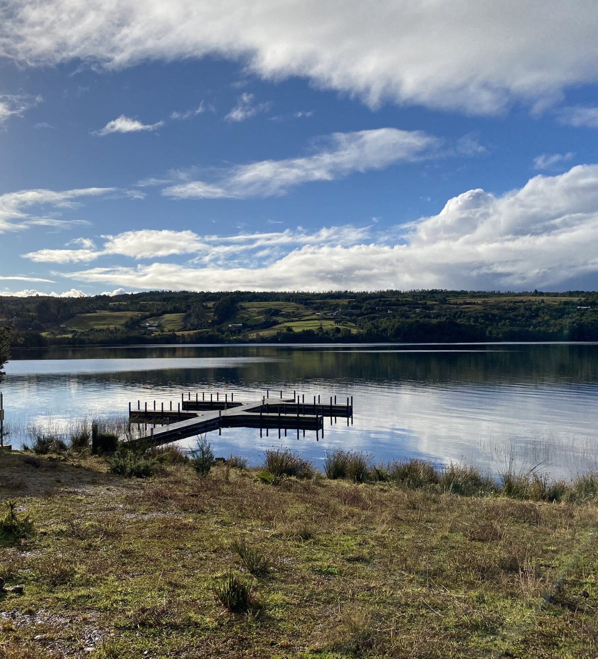
El lugar
Lago Natri
Chonchi, Chiloé
Parcelas de aproximadamente 7.500 m² en un entorno de bosque nativo.
Acceso comunitario al lago. El acceso, las condiciones de uso y la documentación se revisan por parcela.
Fotografía real del proyecto
02
Notes:
Información del proyecto consultada el 6/10/2026: https://bksrealestate.cl/p/costa-natri/. Las superficies, documentación y condiciones corresponden al lote específico. Fotografías del archivo BKS.
Corte de información: 6 de octubre de 2026. Fechas futuras sujetas a ejecución.

Slide 3
Costa Natri en el recorrido hacia el sur
01
Pargua y Chacao
El futuro puente cruza el canal.
02
Ancud, Dalcahue y Castro
La concesión mejora el corredor central.
03
Acceso norte a Chonchi
Aquí termina la concesión adjudicada.
04
Lago Natri y Costa Natri
El viaje continúa hacia el sur y por un acceso rural.
Secuencia territorial referencial, sin escala ni tiempos de viaje.
03
Notes:
Esquema de secuencia, no mapa ni trazado de ingeniería. https://bksrealestate.cl/p/costa-natri/
https://www.mop.gob.cl/mop-adjudica-concesion-de-la-ruta-5-chacao-chonchi-en-chiloe-por-una-inversion-cercana-a-los-us600-millones/
https://concesiones.mop.gob.cl/uploads/sites/4/2026/02/DSA_129_01122025_Chonchi.pdf
Corte de información: 6 de octubre de 2026. Fechas futuras sujetas a ejecución.

Slide 4
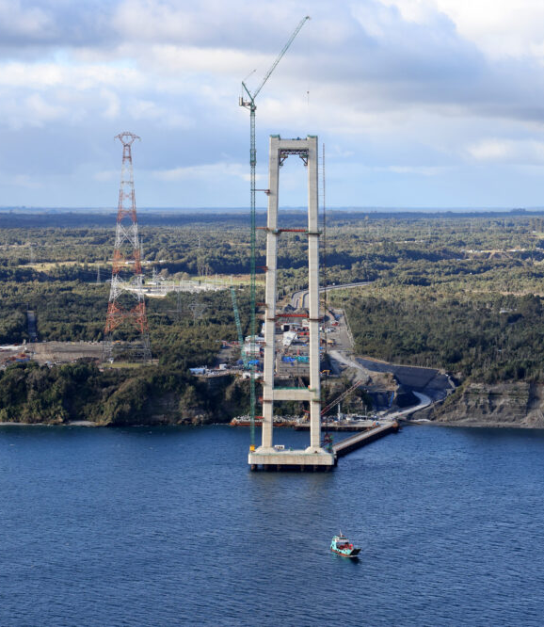
Puente Chacao
2028
Octubre: puesta en servicio proyectada
67,94%
avance al 3 de septiembre de 2026
Cruce del canal estimado en 3 minutos. Mayor previsibilidad para viajar desde el continente.
04
Notes:
Fuente MOP del 3/9/2026: https://www.mop.gob.cl/puente-chacao-alcanza-casi-un-68-de-avance-y-se-encamina-a-su-etapa-decisiva-de-construccion/
Fotografía: MOP, misma publicación. Los 3 minutos corresponden al cruce del canal, no al viaje a Costa Natri.
Corte de información: 6 de octubre de 2026. Fechas futuras sujetas a ejecución.

Slide 5
La nueva Ruta 5 hasta Chonchi
US$594
126 km
alcance total aproximado
millones de inversión informada
106 km
Obras previstas desde 2028
Operación plena estimada hacia 2033
mejoramiento y/o ampliación
a doble calzada
MOP y decreto de adjudicación, febrero de 2026. Fechas proyectadas.
05
Notes:
https://www.mop.gob.cl/mop-adjudica-concesion-de-la-ruta-5-chacao-chonchi-en-chiloe-por-una-inversion-cercana-a-los-us600-millones/
https://concesiones.mop.gob.cl/uploads/sites/4/2026/02/DSA_129_01122025_Chonchi.pdf. 126 km de alcance total aproximado, con baipás de Castro. Aproximadamente 106 km de mejoramiento y/o ampliación a doble calzada. La operación plena se estima hacia 2033.
Corte de información: 6 de octubre de 2026. Fechas futuras sujetas a ejecución.

Slide 6
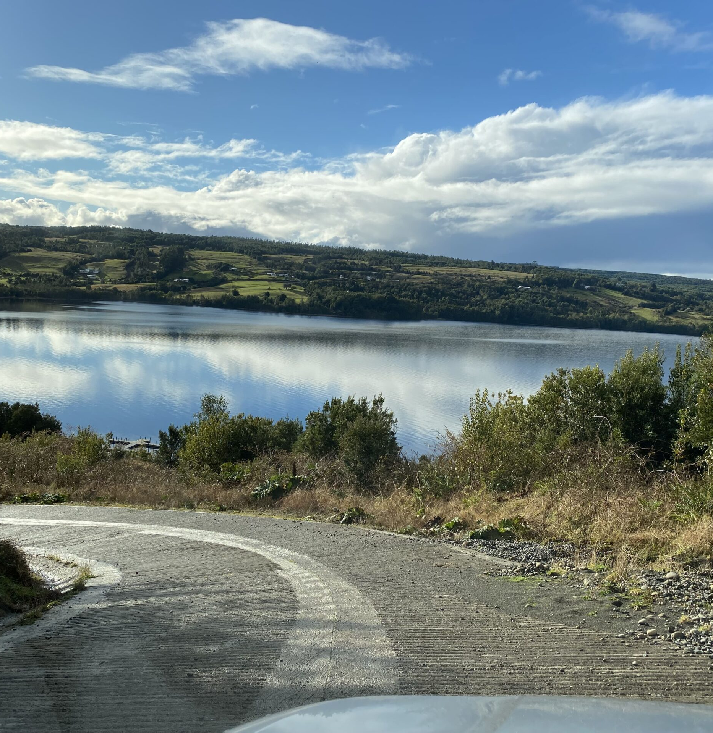
La llegada a
Costa Natri
El camino rural
sigue siendo clave
El acceso combina la carretera principal con ripio e interiores del proyecto.
La doble vía adjudicada termina en el acceso norte a Chonchi. No llega hasta el portón de Costa Natri.
06
Notes:
https://bksrealestate.cl/p/costa-natri/
https://www.mop.gob.cl/mop-adjudica-concesion-de-la-ruta-5-chacao-chonchi-en-chiloe-por-una-inversion-cercana-a-los-us600-millones/. Análisis BKS: el acceso a Natri queda al sur del límite de la concesión adjudicada. No se ha calculado distancia ni ahorro de viaje al predio. Foto real camino-lago.jpg.
Corte de información: 6 de octubre de 2026. Fechas futuras sujetas a ejecución.

Slide 7
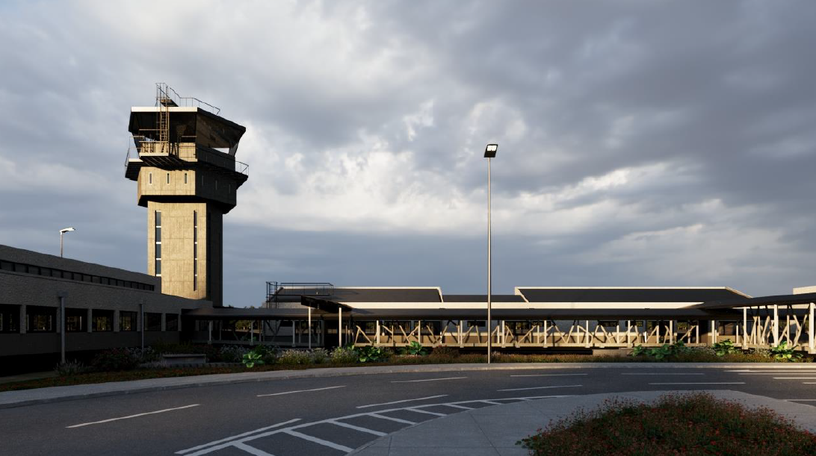
Mocopulli amplía su capacidad
2028–2030
Obras de primera etapa planificadas
10.989 m²
Terminal proyectado
Actual: 980 m²
Render referencial de Aeropuertos MOP. El traslado terrestre hasta Costa Natri continúa siendo necesario.
07
Notes:
https://aeropuertos.mop.gob.cl/aerodromo-mocopulli/. Diseño hasta segundo semestre de 2027. Primera etapa de obras planificada 2028–2030. Imagen: render referencial DAP, Render-Mocopulli2.png. La ampliación no confirma nuevas rutas ni frecuencias aéreas.
Corte de información: 6 de octubre de 2026. Fechas futuras sujetas a ejecución.

Slide 8
Los hitos tienen distintos plazos
2028
2030
2033
Puente Chacao
Mocopulli
Ruta 5
Octubre como meta de puesta en servicio.
Horizonte de la primera etapa de obras 2028–2030.
Operación plena estimada de Chacao–Chonchi.
Programación oficial consultada al 6 de octubre de 2026. Sujeta a cambios.
08
Notes:
https://www.mop.gob.cl/puente-chacao-alcanza-casi-un-68-de-avance-y-se-encamina-a-su-etapa-decisiva-de-construccion/
https://www.mop.gob.cl/mop-adjudica-concesion-de-la-ruta-5-chacao-chonchi-en-chiloe-por-una-inversion-cercana-a-los-us600-millones/
https://aeropuertos.mop.gob.cl/aerodromo-mocopulli/
Corte de información: 6 de octubre de 2026. Fechas futuras sujetas a ejecución.

Slide 9
Turismo: una señal de demanda en verano
+9,2
puntos porcentuales
Más visitas pueden ampliar el interés por Chiloé.
El dato no permite estimar ingresos por arriendo en Costa Natri.
Sernatur. Semanas del 10–15 feb. 2025 y 9–14 feb. 2026. Archipiélago de Chiloé.
09
Notes:
https://www.sernatur.cl/wp-content/uploads/2026/02/2-informe-to-en-eat-vacaciones-verano-del-09-al-14-de-febrero-2026.pdf. Ocupabilidad en establecimientos de alojamiento turístico. Es una medición de una semana de verano. No representa ocupación anual, demanda de Costa Natri ni rentabilidad de cabañas.
Corte de información: 6 de octubre de 2026. Fechas futuras sujetas a ejecución.

Slide 10
Servicios que acompañan la vida en Chiloé
Ancud
Nuevo hospital en proceso de puesta en marcha.
Quellón
Atención abierta en el nuevo recinto. Otras áreas en habilitación.
Queilen
Inauguración del nuevo hospital informada en febrero de 2026.
Servicio de Salud Chiloé, septiembre de 2026. Delegación Provincial, febrero de 2026.
10
Notes:
https://sschiloe.redsalud.gob.cl/servicio-de-salud-chiloe-informa-avances-en-la-puesta-en-marcha-de-los-nuevos-hospitales-de-ancud-y-quellon-ante-autoridades-del-ministerio-de-salud/
https://dppchiloe.dpp.gob.cl/2026/02/21/inauguran-nuevo-hospital-de-queilen-triplica-su-tamano-y-devuelve-condiciones-dignas-de-atencion-tras-11-anos-en-instalaciones-provisorias/. Queilen inaugurado en febrero de 2026. Ancud avanzaba en recepción provisoria. Quellón con atención abierta y apertura progresiva. Implicancia inmobiliaria: análisis BKS, sin estimación cuantitativa.
Corte de información: 6 de octubre de 2026. Fechas futuras sujetas a ejecución.

Slide 11
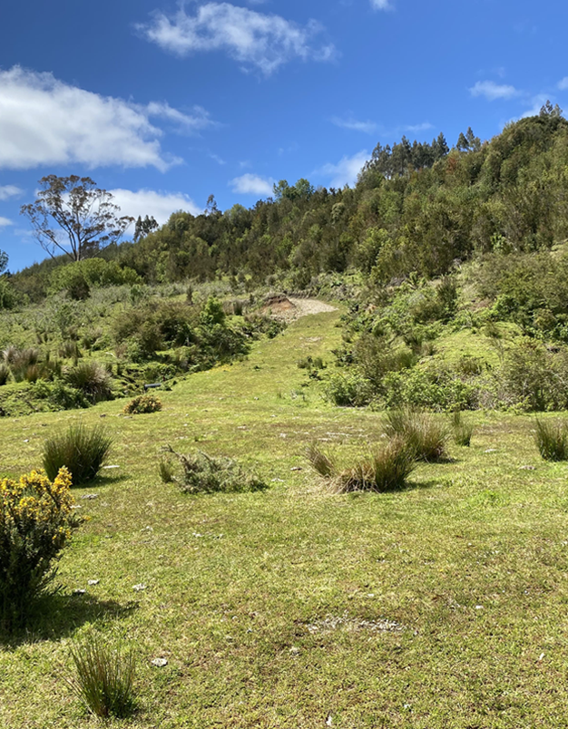
Desarrollo del
archipiélago
133
iniciativas del plan territorial
para zonas rezagadas
Horizonte 2021–2029. Conectividad, habitabilidad y desarrollo productivo de sectores aislados.
Contexto regional. No corresponde a obras dentro de Costa Natri.
11
Notes:
https://planeamiento.mop.gob.cl/plan-a-pagina-web-plan-territorial-de-desarrollo-para-zonas-rezagadas-territorios-insulares-y-aislados-del-mar-interior-de-chiloe-los-lagos/
https://dop.mop.gob.cl/2026/09/29/una-infraestructura-que-acompana-la-vida-de-chiloe/. 133 iniciativas entre proyectos, programas y estudios, horizonte 2021–2029. Incluye sectores aislados e insulares de Calbuco, Quemchi, Quinchao, Puqueldón, Queilen y Quellón. No son obras de Costa Natri. Fotografía real pradera-bosque.png.
Corte de información: 6 de octubre de 2026. Fechas futuras sujetas a ejecución.

Slide 12
Cómo podría beneficiarse Costa Natri
Viajes más previsibles
El puente puede facilitar la llegada desde el continente.
Mayor exposición del destino
La infraestructura puede ampliar el interés por visitar Chiloé.
Atractivo propio del lugar
Lago, bosque y entorno rural complementan la conectividad.
Valor específico de la parcela
Acceso, servicios, documentación y precio definen la oportunidad.
Interpretación BKS basada en los proyectos citados. Plusvalía proyectada, no garantizada.
12
Notes:
https://bksrealestate.cl/p/costa-natri/
https://www.mop.gob.cl/puente-chacao-alcanza-casi-un-68-de-avance-y-se-encamina-a-su-etapa-decisiva-de-construccion/
https://www.mop.gob.cl/mop-adjudica-concesion-de-la-ruta-5-chacao-chonchi-en-chiloe-por-una-inversion-cercana-a-los-us600-millones/
https://aeropuertos.mop.gob.cl/aerodromo-mocopulli/. Estos son mecanismos posibles, no efectos cuantificados ni tasación. Los resultados dependen de cada lote, precio y ejecución de obras.
Corte de información: 6 de octubre de 2026. Fechas futuras sujetas a ejecución.

Slide 13
La plusvalía se evalúa por parcela
Proyectada,
no garantizada
Ventas cerradas comparables
Precio en UF por superficie y costos de compra, mantención y venta.
Condiciones del lote
El precio puede incorporar hoy parte de la expectativa del puente.
Acceso y títulos. Agua y energía requieren soluciones por separado. No se incluyen arranques domiciliarios.
No se identificó una proyección pública verificable de valorización porcentual para Costa Natri.
13
Notes:
https://blog.transsa.com/post/puente-chacao-2028-impacto-inmobiliario-plusvalia-chiloe
https://bksrealestate.cl/p/costa-natri/
https://www.sag.gob.cl/sites/default/files/2520887.pdf. No confundir promesa de infraestructura con retorno. Requiere comparables de compraventas cerradas, en UF por superficie, y costos. SAG: subdivisión no es autorización de construcción o cambio de uso.
Corte de información: 6 de octubre de 2026. Fechas futuras sujetas a ejecución.

Slide 14
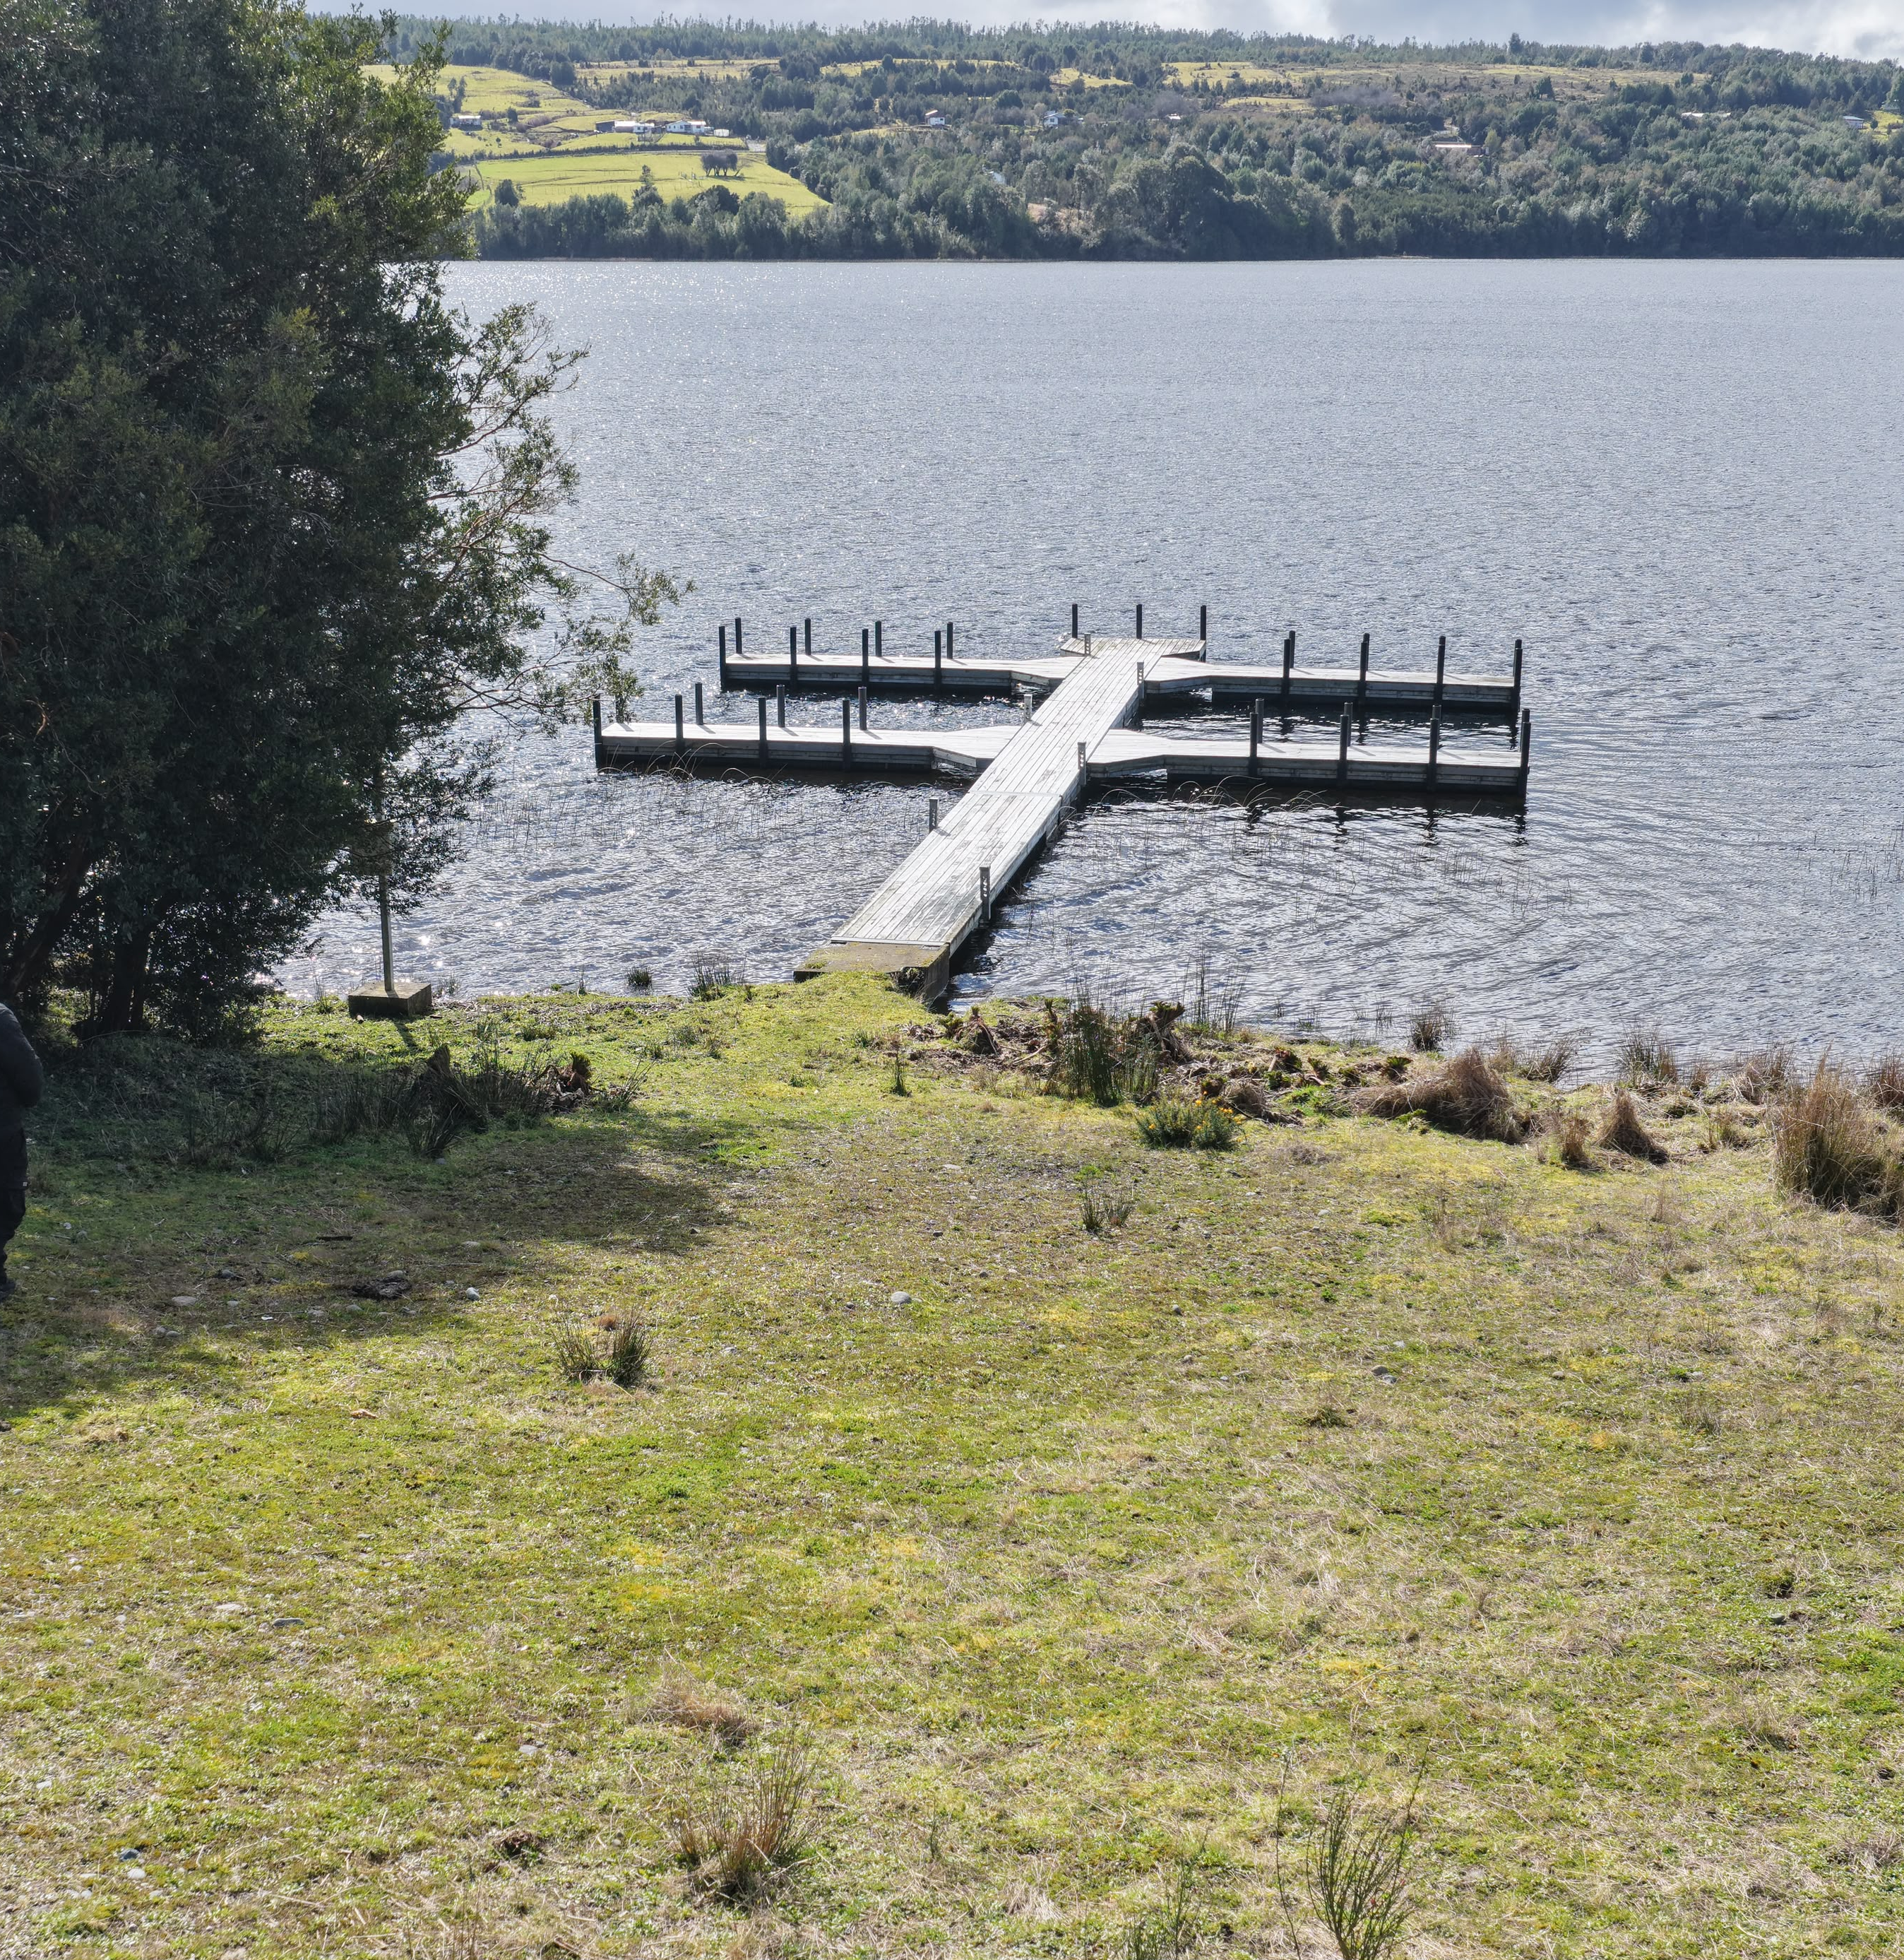
Tu próxima visita
a Costa Natri
Conoce el acceso, las vistas y los antecedentes de la parcela que te interesa.
Coordina tu visita
Tomás Barlow Krag
+56 9 5407 3680
tomas@bksrealestate.cl
14
Notes:
Fotografía real visita-02.jpg del proyecto. Contacto BKS confirmado en BKS_MASTER_CONTEXT.md. https://bksrealestate.cl/p/costa-natri/
Corte de información: 6 de octubre de 2026. Fechas futuras sujetas a ejecución.

Slide 15
Fuentes de infraestructura
Puente Chacao, avance del 3 de septiembre de 2026
67,94% de avance. Puesta en servicio proyectada: octubre de 2028.
Concesión Chacao–Chonchi, MOP
Inversión, alcance, inicio previsto de obras y operación plena estimada.
Decreto de adjudicación Chacao–Chonchi
Definición del trazado y aproximadamente 106 km de doble calzada.
Ampliación de Mocopulli, Dirección de Aeropuertos
Programa de diseño, primera etapa de obras y superficie del terminal.
Enlaces activos en los títulos. Antecedentes consultados al 6 de octubre de 2026.
15
Notes:
https://bksrealestate.cl/p/costa-natri/
https://www.mop.gob.cl/puente-chacao-alcanza-casi-un-68-de-avance-y-se-encamina-a-su-etapa-decisiva-de-construccion/
https://www.mop.gob.cl/mop-adjudica-concesion-de-la-ruta-5-chacao-chonchi-en-chiloe-por-una-inversion-cercana-a-los-us600-millones/
https://concesiones.mop.gob.cl/uploads/sites/4/2026/02/DSA_129_01122025_Chonchi.pdf
https://aeropuertos.mop.gob.cl/aerodromo-mocopulli/
https://www.sernatur.cl/wp-content/uploads/2026/02/2-informe-to-en-eat-vacaciones-verano-del-09-al-14-de-febrero-2026.pdf
https://sschiloe.redsalud.gob.cl/servicio-de-salud-chiloe-informa-avances-en-la-puesta-en-marcha-de-los-nuevos-hospitales-de-ancud-y-quellon-ante-autoridades-del-ministerio-de-salud/
https://dppchiloe.dpp.gob.cl/2026/02/21/inauguran-nuevo-hospital-de-queilen-triplica-su-tamano-y-devuelve-condiciones-dignas-de-atencion-tras-11-anos-en-instalaciones-provisorias/
https://planeamiento.mop.gob.cl/plan-a-pagina-web-plan-territorial-de-desarrollo-para-zonas-rezagadas-territorios-insulares-y-aislados-del-mar-interior-de-chiloe-los-lagos/
https://dop.mop.gob.cl/2026/09/29/una-infraestructura-que-acompana-la-vida-de-chiloe/
https://www.sag.gob.cl/sites/default/files/2520887.pdf
https://blog.transsa.com/post/puente-chacao-2028-impacto-inmobiliario-plusvalia-chiloe
Corte de información: 6 de octubre de 2026. Fechas futuras sujetas a ejecución.

Slide 16
Fuentes del territorio y del proyecto
Costa Natri, ficha del proyecto
Sernatur, ocupabilidad de febrero de 2026
Servicio de Salud Chiloé, Ancud y Quellón
Delegación Provincial, hospital de Queilen
Plan Territorial de Zonas Rezagadas, MOP
SAG, alcance de la certificación de subdivisión
Transsa, análisis cualitativo del Puente Chacao
Fotografías de Costa Natri: material real de BKS. Imagen Mocopulli: render referencial DAP.
16
Notes:
https://bksrealestate.cl/p/costa-natri/
https://www.mop.gob.cl/puente-chacao-alcanza-casi-un-68-de-avance-y-se-encamina-a-su-etapa-decisiva-de-construccion/
https://www.mop.gob.cl/mop-adjudica-concesion-de-la-ruta-5-chacao-chonchi-en-chiloe-por-una-inversion-cercana-a-los-us600-millones/
https://concesiones.mop.gob.cl/uploads/sites/4/2026/02/DSA_129_01122025_Chonchi.pdf
https://aeropuertos.mop.gob.cl/aerodromo-mocopulli/
https://www.sernatur.cl/wp-content/uploads/2026/02/2-informe-to-en-eat-vacaciones-verano-del-09-al-14-de-febrero-2026.pdf
https://sschiloe.redsalud.gob.cl/servicio-de-salud-chiloe-informa-avances-en-la-puesta-en-marcha-de-los-nuevos-hospitales-de-ancud-y-quellon-ante-autoridades-del-ministerio-de-salud/
https://dppchiloe.dpp.gob.cl/2026/02/21/inauguran-nuevo-hospital-de-queilen-triplica-su-tamano-y-devuelve-condiciones-dignas-de-atencion-tras-11-anos-en-instalaciones-provisorias/
https://planeamiento.mop.gob.cl/plan-a-pagina-web-plan-territorial-de-desarrollo-para-zonas-rezagadas-territorios-insulares-y-aislados-del-mar-interior-de-chiloe-los-lagos/
https://dop.mop.gob.cl/2026/09/29/una-infraestructura-que-acompana-la-vida-de-chiloe/
https://www.sag.gob.cl/sites/default/files/2520887.pdf
https://blog.transsa.com/post/puente-chacao-2028-impacto-inmobiliario-plusvalia-chiloe
Corte de información: 6 de octubre de 2026. Fechas futuras sujetas a ejecución.

